Slide 1

Πτυχιακή εργασία: Ανάπτυξη εφαρμογής διαχείρισης προόδου μαθημάτων σε Αndroid και ιστοσελίδας: Unipi Grades
Ονοματεπώνυμο φοιτητή: Κωνσταντίνος-Πωλ Παπανίκος
Αριθμός μητρώου : Π14142
Επιβλέπων καθηγητής : Ευθύμης Αλέπης
Πειραιάς, Ιούλιος 2019

Slide 2
Περιεχόμενα
Περίληψη
Ανασκόπηση πεδίων
Παρουσίαση εφαρμογής και ιστοσελίδας
Αρχιτεκτονική συστήματος
Συμπεράσματα και μελλοντικές επεκτάσεις

Slide 3
Περίληψη
Σκοπός της παρούσας πτυχιακής εργασίας είναι η υλοποίηση και η κατασκευή μιας mobile εφαρμογής σε MVVM μοντέλο χρησιμοποιώντας την βιβλιοθήκη android architecture components. Οι χρήστες έχουν την δυνατότητα να αποθηκεύουν βαθμούς και άλλα στοιχεία σχετικά με μαθήματα που παρακολουθούν . Αναπτύχθηκε επίσης μία ιστοσελίδα η οποία συγχρονίζεται με την εφαρμογή, χρησιμοποιώντας τα δεδομένα της, διαμορφώνει διαφορετικά στατιστικά στοιχεία που αφορούν τον χρήστη. Η εφαρμογή υλοποιήθηκε στο προγραμματιστικό περιβάλλον Android Studio. Καταγράφονται επίσης κενά στην αγορά καθώς και εφαρμογές με παράλληλες λειτουργίες οι οποίες λειτούργησαν και σαν μοντέλα για την παρούσα πτυχιακή εργασία.

Slide 4
Ανασκόπηση πεδίων
Οι εφαρμογές στις οποίες υπάρχει η δυνατότητα καταγραφής βαθμών , είναι ευρέως διαδεδομένες, καθώς πολλές φορές θέλουμε να έχουμε μια καλύτερη εικόνα στην απόδοση μας και διάφορα στατιστικά που προκύπτουν από αυτά τα δεδομένα.

Slide 5
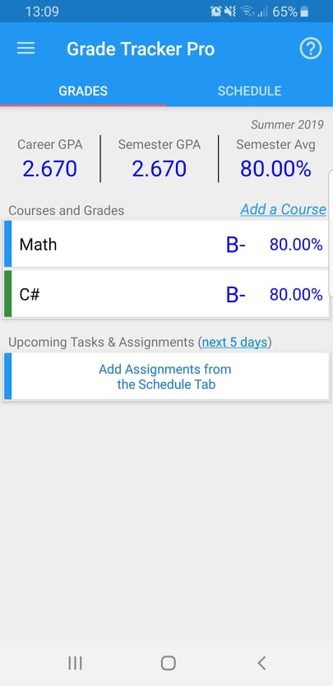
Για παράδειγμα grade tracker pro

Slide 6
Παρουσίαση της εφαρμογής και ιστοσελίδας
Η χρήση της εφαρμογής προορίζεται για χρήστες οι οποίοι θέλουν να καταχωρήσουν τις επιδώσεις τους στα μαθήματα καθώς και άλλα στοιχεία . Αυτό πραγματοποιείτε με σκοπό να δημιουργηθούν κάποια στατιστικά στοιχεία ,τα οποία στατιστικά στοιχεία εμφανίζονται στην ιστοσελίδα όπου οι χρήστες μπορούν να συγκρίνουν τις επιδώσεις τους και να έχουν μία γενική εικόνα πού χρειάζεται να βελτιωθούν.

Slide 7
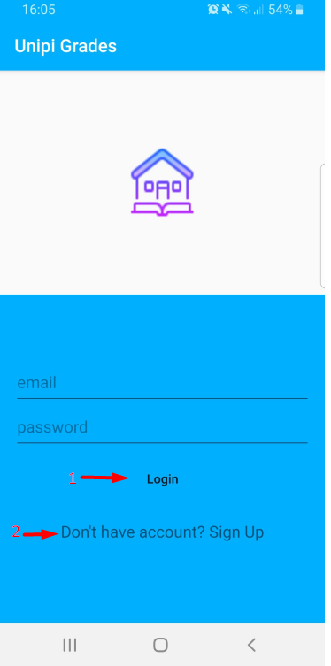
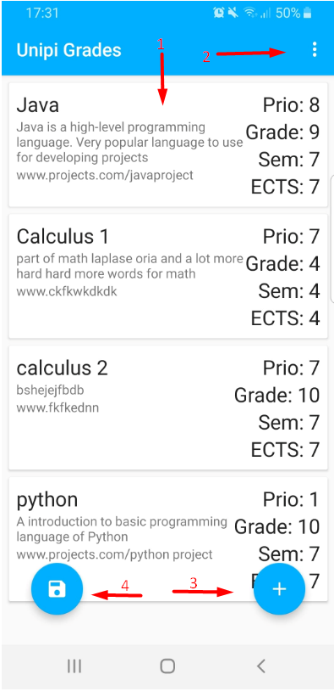
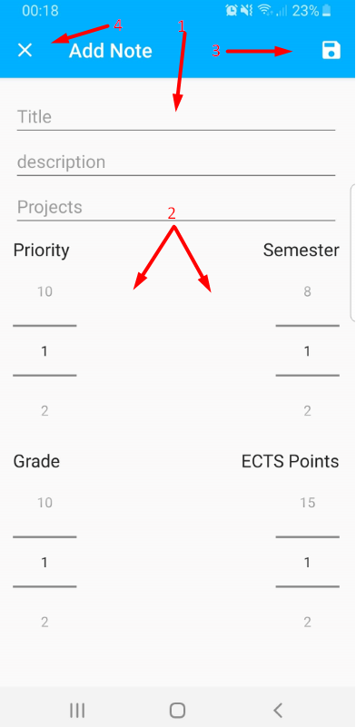
Οι δραστηριότητες τις εφαρμογής

Slide 8
Παρουσίαση της εφαρμογής και ιστοσελίδας
Η χρήση της ιστοσελίδας προορίζεται για χρήστες οι οποίοι θέλουν να έχουν μία επισκόπηση των επιδόσεων τους στα μαθήματα, καθώς και άλλα στοιχεία . Αυτό πραγματοποιείται παρατηρώντας τα στατιστικά στοιχεία τα όποια είναι διαθέσιμα στην ιστοσελίδα. Οι χρήστες μπορούν να τα εξετάσουν και να συγκρίνουν τις επιδόσεις τους με άλλους φοιτητές και να βγάλουν συμπεράσματα στο πού χρειάζονται να βελτιωθούν.

Slide 9
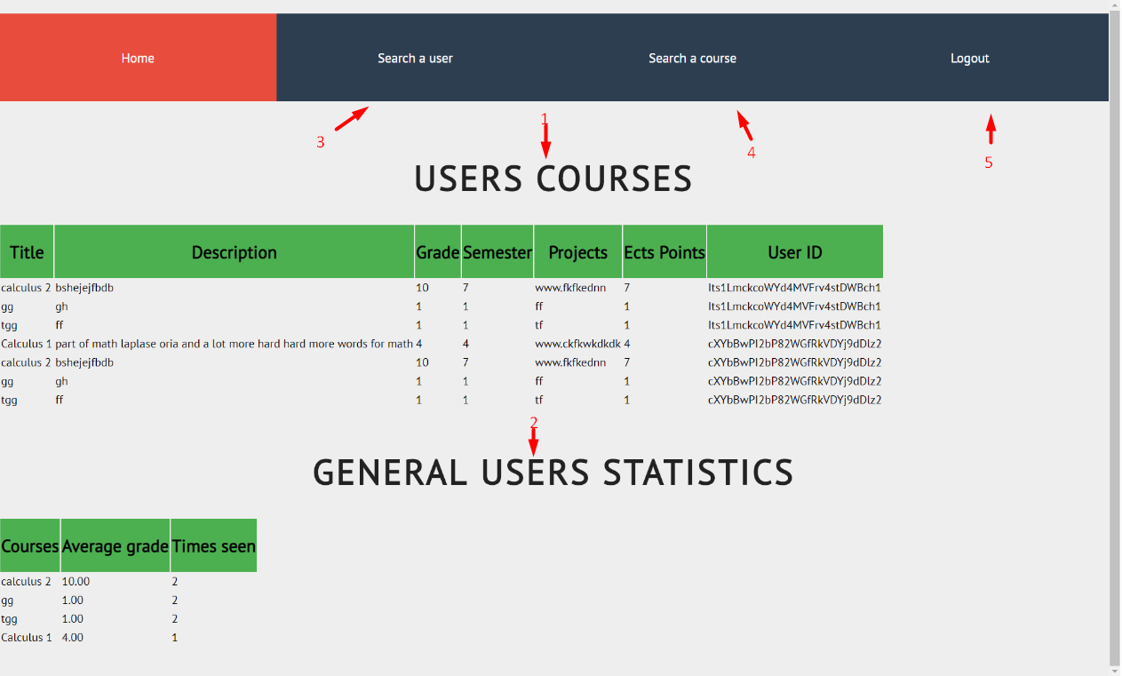
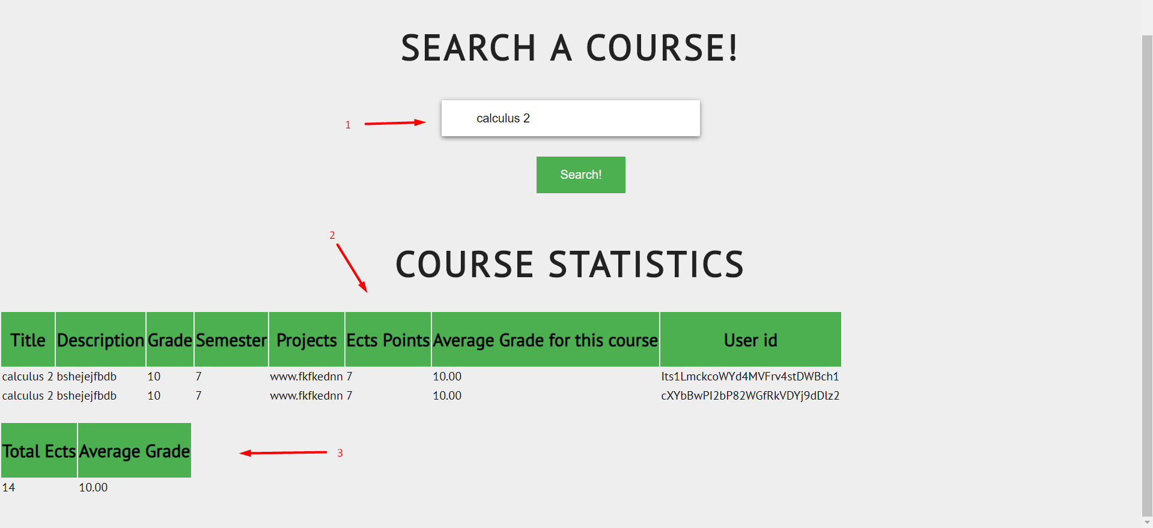
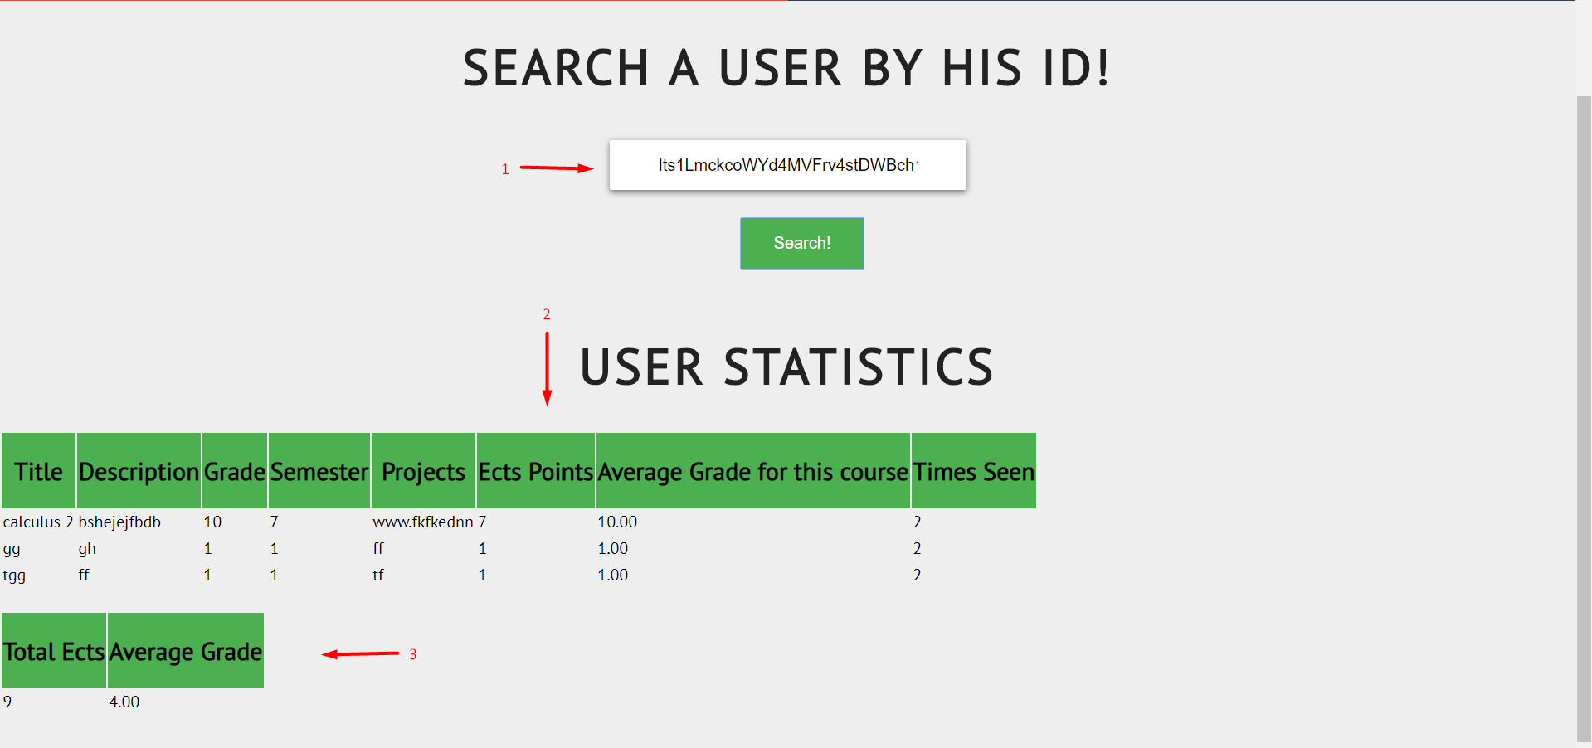
Οι δραστηριότητες τις ιστοσελίδας

Slide 10
Αρχιτεκτονική συστήματος
Η αρχιτεκτονική της εφαρμογής που χρησιμοποιήθηκε είναι το μοντέλο MVVM (model view viewmodel) ,καθώς και για την ανάπτυξη της εφαρμογής η βιβλιοθήκη Android Jetpack.
Ένα αρχιτεκτονικό μοτίβο είναι μια γενική, επαναχρησιμοποιήσιμη λύση σε ένα πρόβλημα που παρουσιάζεται συνήθως στην αρχιτεκτονική του λογισμικού, εντός ενός δεδομένου πλαισίου. Η καλή αρχιτεκτονική λογισμικού είναι ένας από τους βασικούς παράγοντες που συμβάλλουν στην επιτυχία του λογισμικού. Επιπλέον, η αρχιτεκτονική του συστήματος λογισμικού έχει σημαντικό αντίκτυπο στην ποιότητα του λογισμικού.

Slide 11
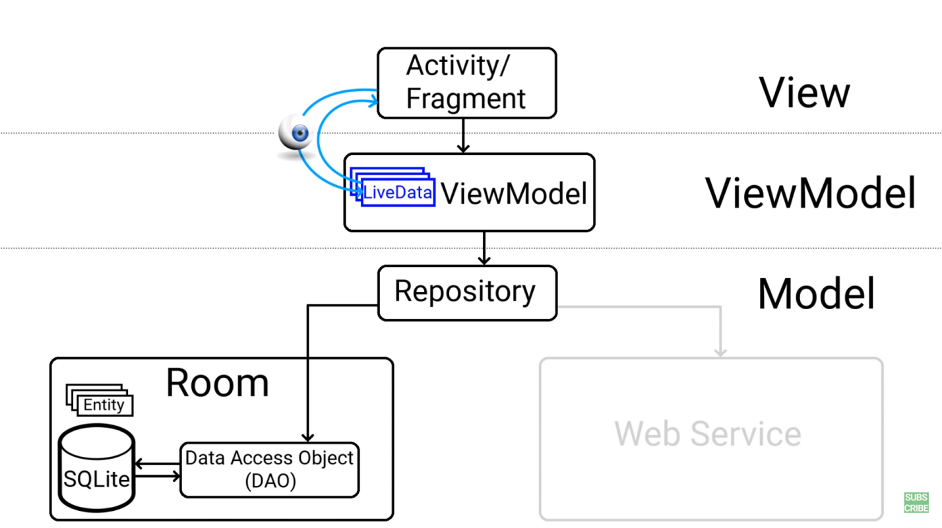
μοντέλο MVVM

Slide 12
Android Jetpack Architecture components
Τα στοιχεία αρχιτεκτονικής Android είναι μια συλλογή βιβλιοθηκών τα οποία βοηθούν να σχεδιαστούν ισχυρές εφαρμογές, που έχουν την δυνατότητα να δοκιμαστούν και είναι διατηρήσιμες. Οι κλάσεις είναι η αρχή για τη διαχείριση του κύκλου ζωής των στοιχείων του περιβάλλοντος του χρήστη και για τη διαχείριση των δεδομένων.

Slide 13
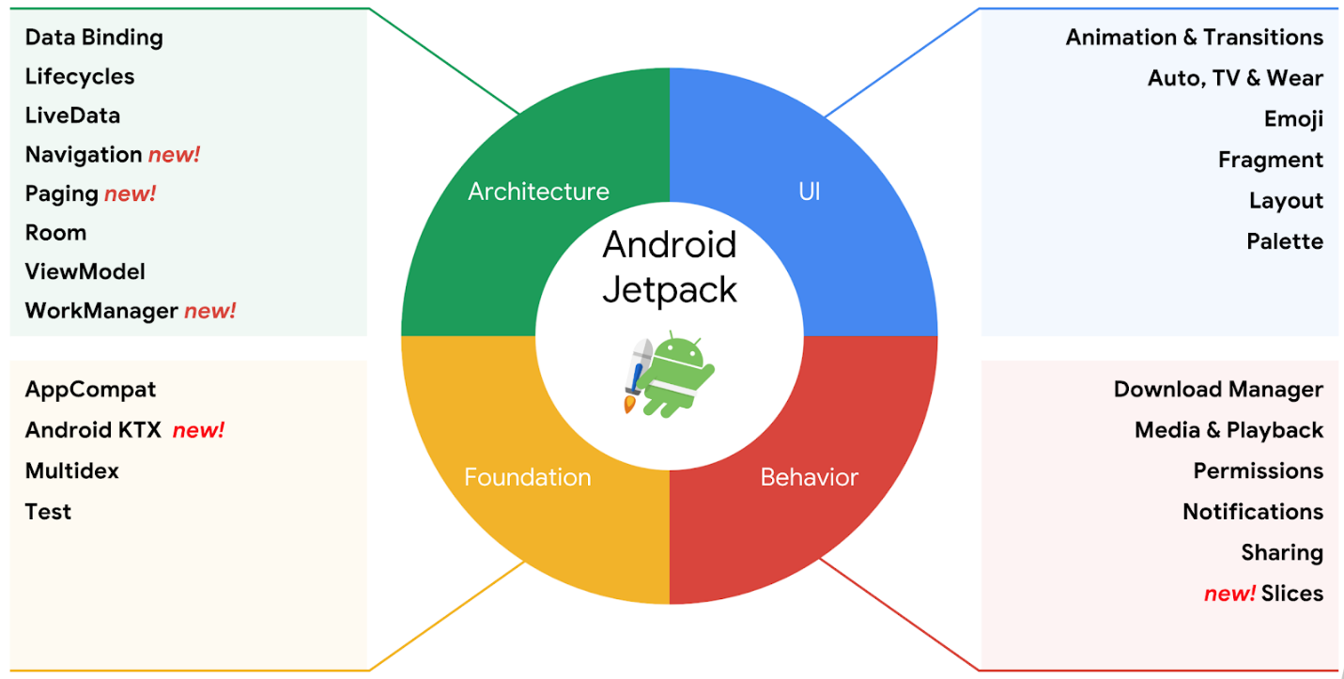
Android jetpack

Slide 14
Αρχιτεκτονική ιστοσελίδας
Η ιστοσελίδα αποτελείται από 4 σελίδες, τις Main.html , login.html , search_course.html και την search_user.html, η κάθε μία από αυτές τις σελίδες περιέχει τον δικό της ξεχωριστό κώδικα javascript. Πιο συγκεκριμένα δόθηκε έμφαση στα κομμάτια javascript που απευθύνονται στην λειτουργικότητα της ιστοσελίδας.

Slide 15
Συμπεράσματα και μελλοντικές επεκτάσεις
Στην παρούσα εργασία αναπτύχθηκε μία εφαρμογή δημιουργίας και αποθήκευσης βαθμών, που ανταποκρίνονται σε μαθήματα που παρακολουθεί ο χρήστης. Βασικό στοιχείο της εργασίας ήταν η εξοικείωση με τους τρόπους ανάπτυξης και δομής μίας Android εφαρμογής καθώς και ιστοσελίδας που να ανταποκρίνεται με εκείνη. Μέσα από την ανάπτυξη της εφαρμογής αποκτήθηκαν οι απαραίτητες γνώσεις, συγκεκριμένα έγινε εξερεύνηση της πλατφόρμας Android, με παράλληλη εξερεύνηση των επιπλέων εφαρμογών και λειτουργιών που διαθέτει. Χρησιμοποιήθηκαν βιβλιοθήκες Android architecture components σε MVVM μοντέλο. Επίσης έγινε μεγάλη κατανόηση των αντικειμενοστραφών γλωσσών προγραμματισμού Java και Javascript αφού ήταν οι γλώσσες υλοποίησης της εφαρμογής και της ιστοσελίδας αντίστοιχα.
Όσο αναφορά στις μελλοντικές επεκτάσεις της εφαρμογής και της ιστοσελίδας είναι γεγονός ότι υπάρχουν περιθώρια βελτίωσης. Κάποιες επιπλέον λειτουργίες μπορούν να προστεθούν, όπως για παράδειγμα οι χρήστες να έχουν την δυνατότητα διαμόρφωσης ενός ημερολογίου για τις ώρες μαθημάτων, εργαστηρίων και εξετάσεων όπως και στην εφαρμογή Grade Tracker Pro. Τέλος, θα ήταν πολύ χρήσιμο η εφαρμογή να υποστηρίζει ξένες γλώσσες ώστε να στοχεύει σε χρήστες εκτός Ελλάδας.

Slide 16
Ευχαριστίες

